Slide 1


النشاط الإشعاعي
إعداد: عمر العامري

Slide 2



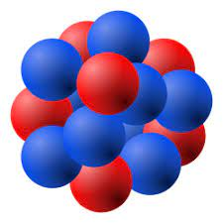




النشاط الإشعاعي
قوى الجذب النووية قوية
قوى الجذب النووية ضعيفة
نظائر العنصر الواحد لها خصائص كيميائية متماثلة في التفاعلات
الكيميائية ولكن سلوكها يختلف في التفاعلات النووية
المسافة بين البروتونات متقاربة
المسافة بين البروتونات متباعدة
لهما نفس السلوك الكيميائي
نواة غير مستقرة
(حجمها كبير)
$${}_{6}^{14}C$$
$${}_{6}^{12}C$$
نواة مستقرة
(حجمها صغير)
قوى الجذب النووي أكبر بمئات
المرات عن من قوى التنافر بين
الشحنات
قوى التجاذب داخل النواة
النواة المستقرة
لماذا يحدث تنافر بين الشحنات
الموجبة للنيترونات داخل
النواة؟
النواة التي تبقى مكوناتها ثابتة
لا تتغير مع الزمن
أكبر من قوى الجاذبية الأرضية
بمقدار ${10}^{40}$ مرة
بسبب وجود قوى أكبر داخل
النواة تسمى قوى الجذب النووي
يظهر تأثيرها في المسافات قصيرة
بينما قوى التجاذب بين الالكترونات
والجاذبية الأرضية يظهر على
المسافات البعيدة

Slide 3
 | الأنوية الصغيرة | الأنوية الكبيرة
وضع البروتونات | قريبة من بعضها | بعيدة عن بعضها
قوى الجذب النووية | قوية | ضعيفة
قوى التنافر | ضعيفة | قوية
حالاتها | مستقرة | غير مستقرة

Slide 4
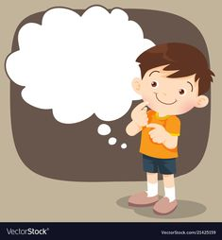




تنحل النواة غير
المستقرة تلقائياً مطلقةً
ماذا يحدث للنواة غير المستقرة ؟
دقائق ذات
طاقة عالية
الانحلال الإشعاعي
يطلق على هذه العملية بـ
إشعاعات
كهرومغناطيسية
تسمى النظائر التي يحدث
لها هذا النوع من الانحلال
بـ النظائر المشعة
خلال عملية الانحلال الاشعاعي يحدث عدة تحولات للنواة مما يجعلها
نواة لعنصر جديد

Slide 5
